Slide 1


欢迎来到科学课堂
会倾听
会倾听
会合作
会思考
引领者 嵊州市爱德小学
李 晨

Slide 2

1.倾听：学会倾听
2.分组：分工合作

Slide 3
1. 倾听：学会倾听
2. 分组：分工合作
3. 思考：积极动脑

Slide 4
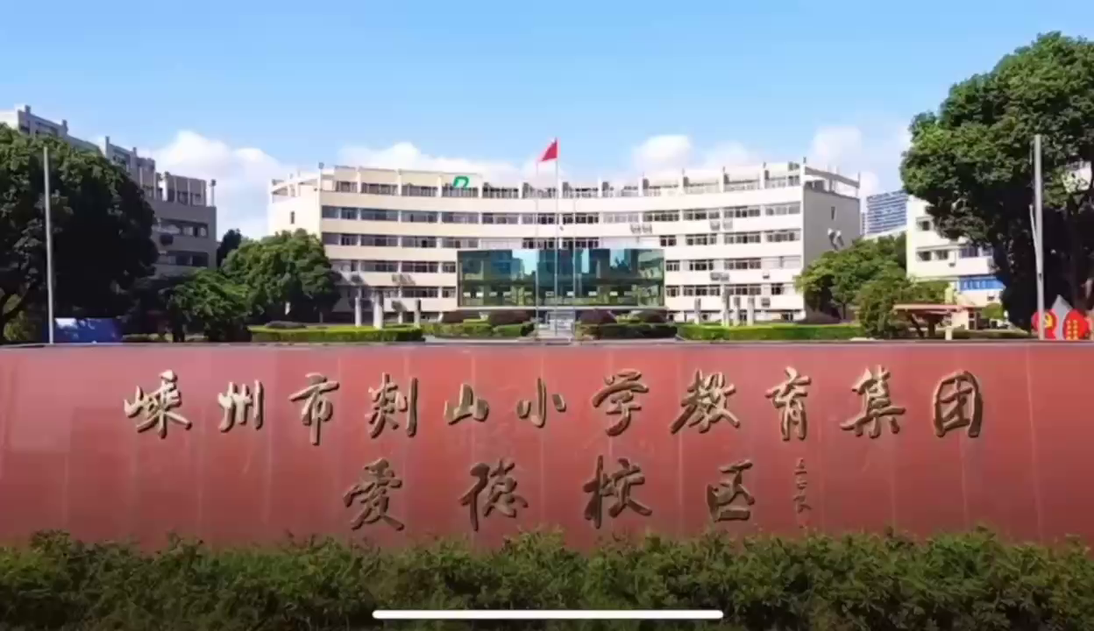

Slide 5
欢迎来到科学课堂
会倾听
会倾听
会合作
会思考
引领者 嵊州市爱德小学
李 晨

Slide 6
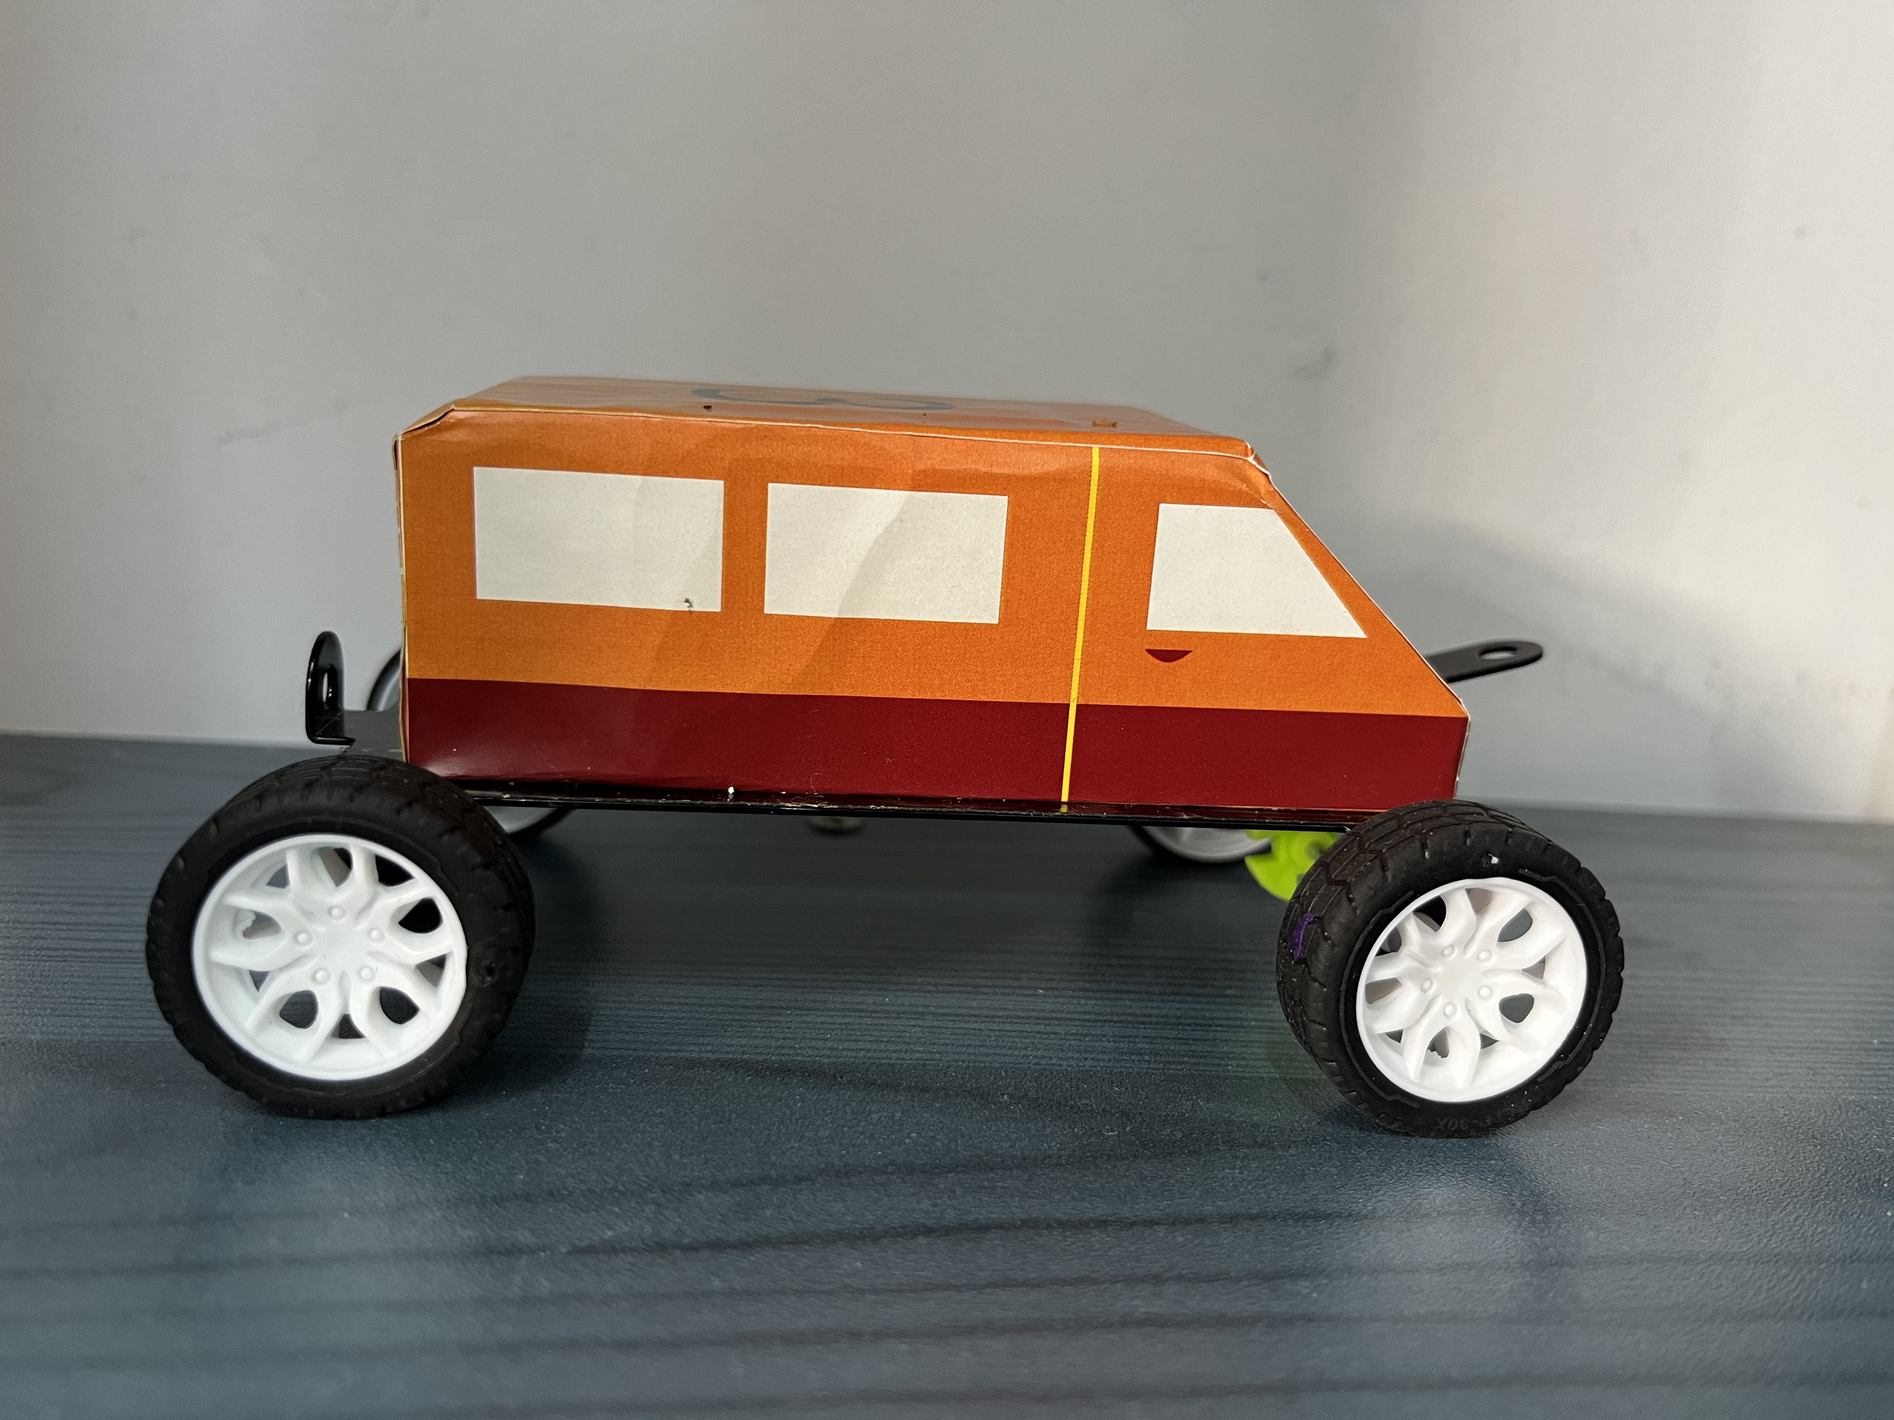
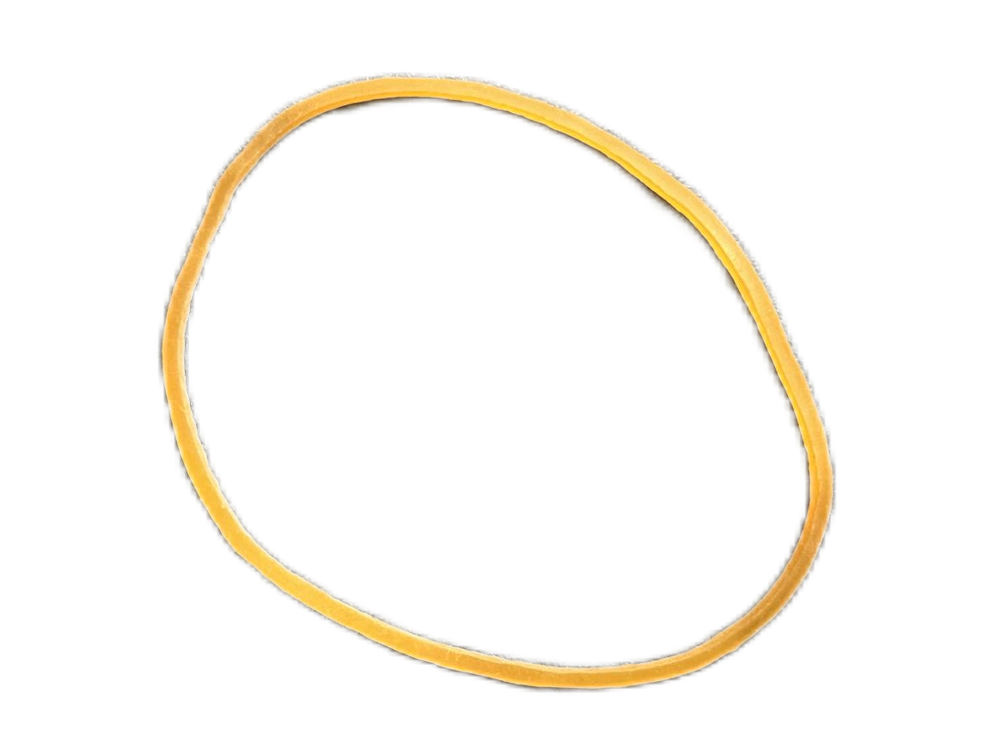
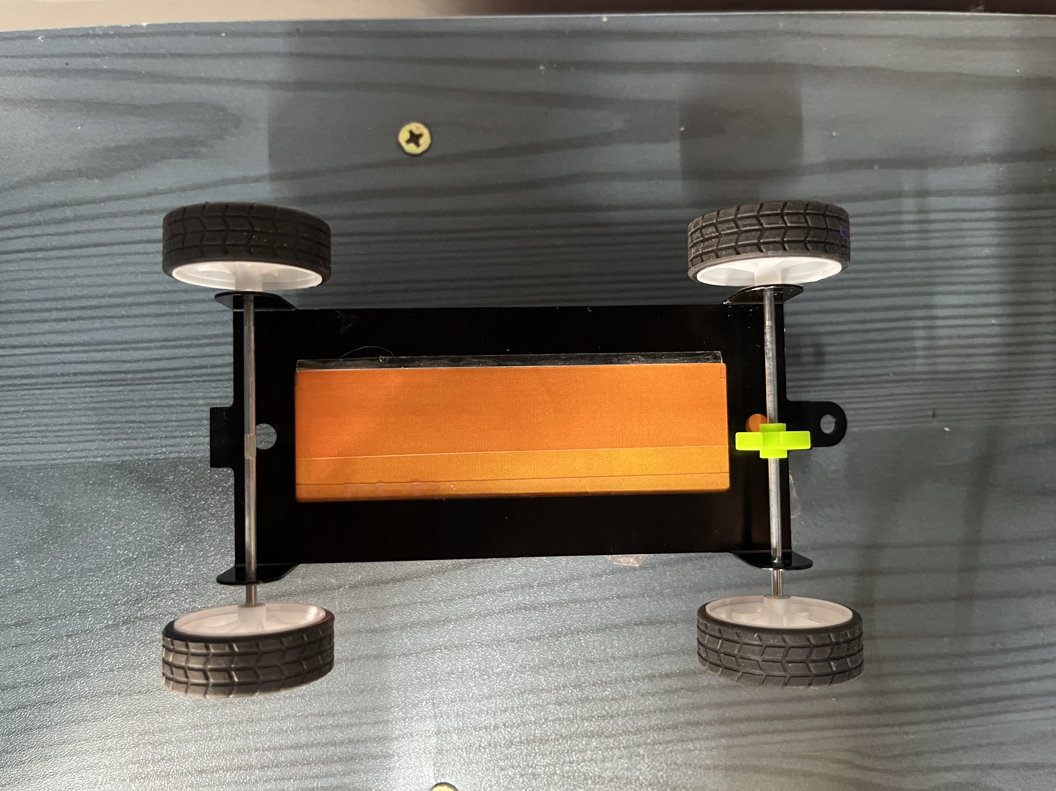
侧面
橡皮筋
底部

Slide 7

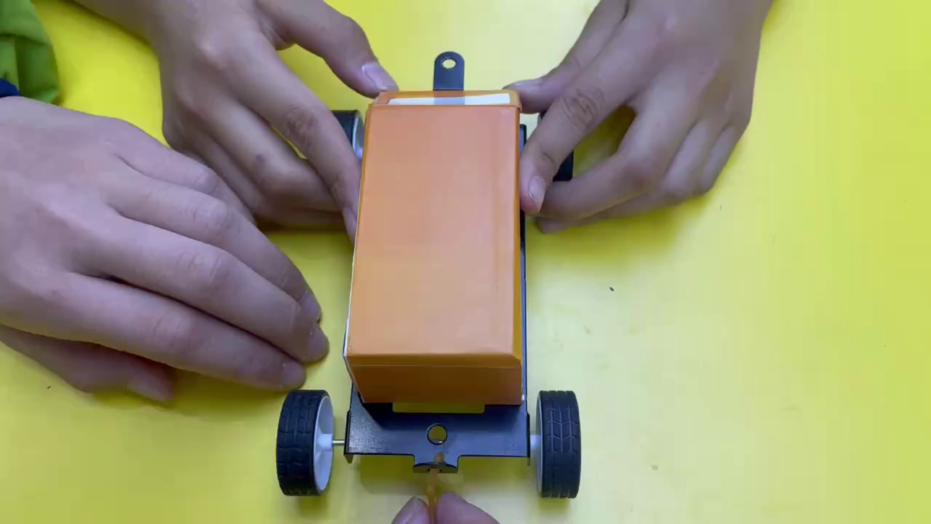
组装橡皮筋小车

Slide 8
活动要求：
（1）组装：利用橡皮筋让小车跑起来。
（2）思考：橡皮筋是怎样使小车跑起来的？
（3）整理：音乐响起，活动结束，整理器材。

Slide 9
活动要求：
（1）组装：利用橡皮筋让小车跑起来。
（2）思考：橡皮筋是怎样使小车跑起来的？
（3）整理：音乐响起，活动结束，整理器材。

Slide 10
探究小车运动距离与橡皮筋缠绕圈数的关系

Slide 11
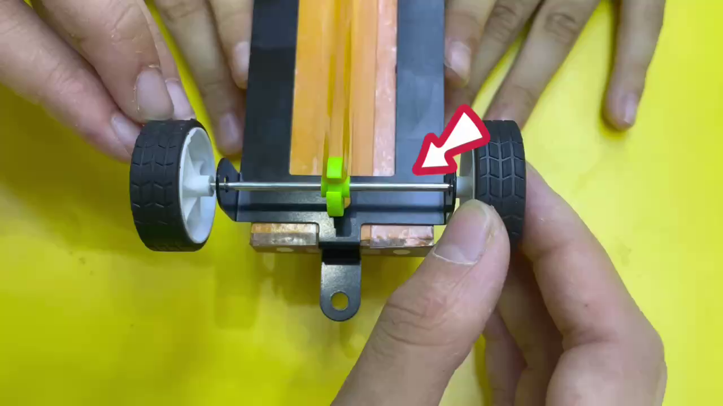

Slide 12
实验记录表
橡皮筋缠绕的圈数 | 实验次数 | 测量距离（厘米） | 取中间值 （厘米）
2圈 | 1
 | 2
 | 3
5圈 | 1
 | 2
 | 3
8圈 | 1
 | 2
 | 3
我们结论 | 橡皮筋缠绕圈数越 ，小车行驶的距离越 。
温馨提示
1.分工合作,及时记录。
2.实验完成，汇报数据。
3.音乐响起，活动结束。

Slide 13
实验记录表
橡皮筋缠绕的圈数 | 实验次数 | 测量距离（厘米） | 取中间值 （厘米）
2圈 | 1
 | 2
 | 3
5圈 | 1
 | 2
 | 3
8圈 | 1
 | 2
 | 3
我们结论 | 橡皮筋缠绕圈数越 ，小车行驶的距离越 。
温馨提示
1.分工合作,及时记录。
2.实验完成，汇报数据。
3.音乐响起，活动结束。

Slide 14


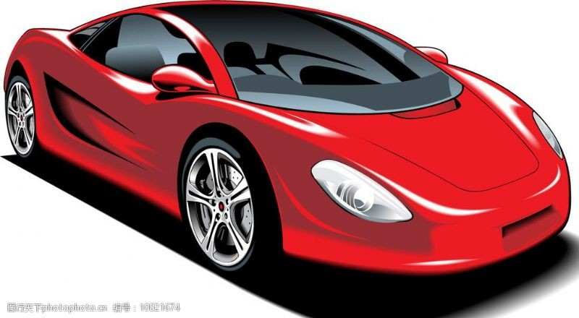
小车精准到达停车场
挑战任务：
要求：
（1） 小车在跑道上调试，从起点线出发，记录橡皮筋缠绕圈数和相应分数。
（2）进入停车场离中心越近，分值越高，成绩以小车轮出现在的低分数线为准。
（3）音乐响起，挑战结束，汇报最高成绩。
试车次数 | 1 | 2 | 3 | 4 | 5 | 6 | 7
分数
圈数

Slide 15
小车精准到达停车场
挑战任务：
要求：
（1） 小车在跑道上调试，从起点线出发，记录橡皮筋缠绕圈数和相应分数。
（2）进入停车场离中心越近，分值越高，成绩以小车轮出现在的低分数线为准。
（3）音乐响起，挑战结束，汇报最高成绩。
试车次数 | 1 | 2 | 3 | 4 | 5 | 6 | 7
分数
圈数

Slide 16

下课！

